Slide 1
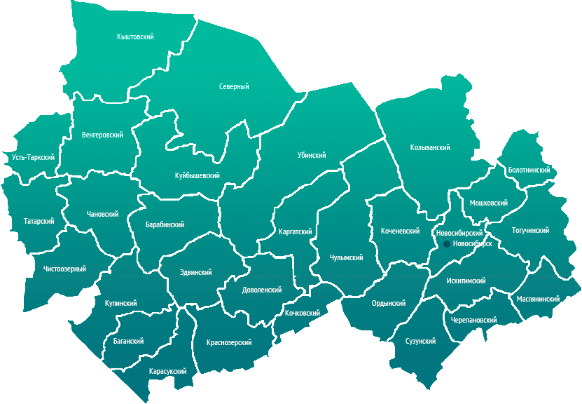
Внедрение целевой модели «Технологическое присоединение к электрическим сетям»
в Новосибирской области
Докладчик
ВРИО министра ЖКХиЭ НСО
Ким Евгений Сергеевич
Целевая модель предусматривает,
выполнение 19 показателей по 10 факторам
Границы мониторинга: г. Новосибирск, г. Бердск
1

Slide 2
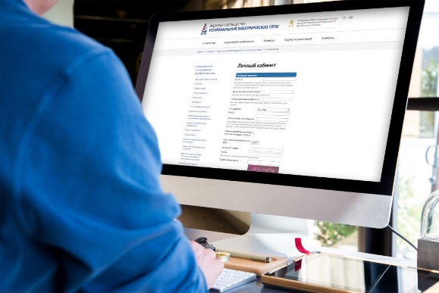
Цель достигнута
Основной целевой показатель – «Технологическое присоединение к электрическим сетям заявителей (юридических лиц и индивидуальных предпринимателей), с присоединяемой мощностью от 0 до 150 кВт, в течение 90 дней» -достигнут и составил – 58 дней
На сайтах сетевых организаций АО "РЭС« и ФГУП «УЭВ» доступны все возможности личного кабинета в соответствии с требованиями
Подписано 73 договора электроснабжения с заявителями одновременно с подключением к электрическим сетям
На сайте министерства ЖКХ и энергетики Новосибирской области создан региональный портал «Подключение к электрическим сетям в Новосибирской области» (http://www.mjkh.nso.ru/page/723)
В мэрии г. Новосибирска предоставление
муниципальной услуги «Выдача разрешений на
проведение земляных работ» выполняется со
сроком не более 9-ти рабочих дней.
В администрации г. Бердска предоставление
такой муниципальной услуги осуществляется
за 5 рабочих дней
В муниципалитетах созданы комиссии по согласованию проектов строительства линейных объектов
2

Slide 3
Выполнение Факторов 1.1. Удобство подачи заявки …………………………………………………………………………………………….. 50.93 % 1.2. Наличие "личного кабинета" на официальных сайтах сетевых организаций……………………100.00 % 1.3. Прозрачность расчета платы за технологическое присоединение для заявителя…………….100.00 % 2.1. Наличие упрощенной системы осуществления закупок………………………………………………..100.00 % 2.2. Упрощенная процедура проведения работ по строительству………………………………………….100.00 % 2.3. Оптимизация процедуры размещения объектов электросетевого хозяйства ………………….100.00 % 2.4. Оптимизация процедуры получения разрешения на проведение работ 100.00 % 3.1. Ускоренная процедура выдачи акта об осуществлении технологического присоединения.102.04 % 3.2. Взаимодействие заявителя с энергосбытовой компанией……………………………………100.00 % 4.1. Наличие порядка синхронизации схем и программ развития электроэнергетики…..100.00 % 4.2. Рекомендации……………………………………………………………………………………… ……………156.52 %
1.1.
4.2.
1.2.
По исполнению показателей целевая модель выполнена
на 95 %
4.1.
1.3.
3.2.
2.1.
Достигнуты 18 из 19 показателей.
Показатель фактора 1.1. - «Доля заявок на технологическое присоединение, поданных через «личный кабинет» на сайте сетевой организации» с целевым значением 70 % не выполнен (1,4 %). Работа будет продолжена
3.1.
2.2.
2.4.
2.3.
План
Начальное
Фактическое
3

Slide 4
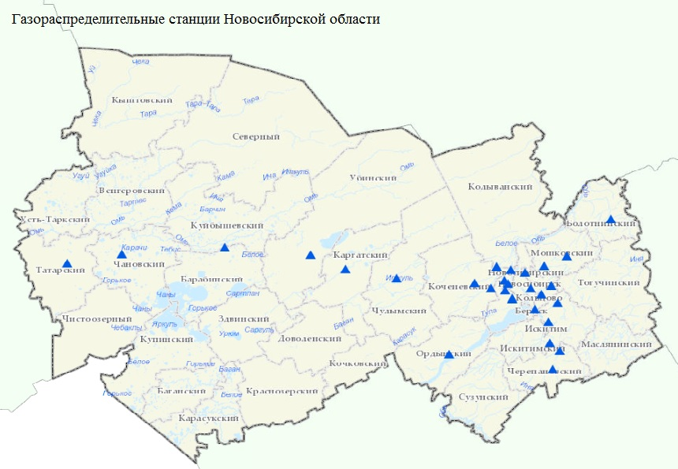
Реализации целевой модели «Подключение (технологическое присоединение) к сетям газораспределения» в Новосибирской области
Целевая модель предусматривает,
выполнение 17 показателей по 10 факторам
4

Slide 5
Целевая модель «Подключение (технологическое присоединение) к сетям газораспределения» выполнена
на 100%
Все 17 показателей целевой модели по 10 факторам выполнены
На сайтах исполнителей целевой модели доступны необходимые ресурсы для реализации поставленных задач
На сайте министерства ЖКХ и энергетики Новосибирской области создан региональный портал «Подключение к газораспределительным сетям в Новосибирской области» (http://mjkh.nso.ru/page/902 )
Размещены схемы газоснабжения на сайтах муниципальных образований, в которых описана перспектива развития газификации Новосибирской области
Создана возможность подачи заявки в электронном виде для подготовки ТУ на подключение и дистанционного заключения договоров на подключение
Установлена процедура выдачи акта
о подключении на месте осмотра
Сокращены сроки регистрации имущества для
газораспределительных организаций на
муниципальном и региональном уровне
5

Slide 6
Внедрение целевой модели «Подключение к системам теплоснабжения, подключение (технологическое присоединение) к централизованным системам водоснабжения и водоотведения»
Целевая модель предусматривает пять этапов, 18 показателей
Границы мониторинга: г. Новосибирск,
г. Бердск
Ресурсоснабжающие организации (РСО):
АО «СИБЭКО», МУП г. Новосибирска «Горводоканал»,
МУП КБУ г. Бердска.
Заявители :
Юридические лица и индивидуальные предприниматели
6

Slide 7
В открытом доступе на сайтах МЖКХиЭ НСО, РСО размещена информация:
о доступной мощности в привязке к внутригородскому району;
калькулятор для расчёта ориентировочной платы за подключение;
горячая линия по вопросам подключения.
На сайтах РСО обеспечена возможность посредством «личного кабинета»:
подача заявки на заключение договора о подключении;
направление заявителю акта о готовности сетей и оборудования подключаемого объекта к подаче ресурса, акта о подключении объектов, разграничении балансовой принадлежности, подписанных электронной подписью;
создана ИТ-инфраструктура для возможности подачи онлайн-заявки на подключение посредством сети «Интернет» с возможностью наблюдать статус исполнения заявки на подключение в интерактивном режиме.
7

Slide 8
Целевая модель выполнена в 100% объеме
Обеспечение выполнения мероприятий по подключению в срок не более 18 месяцев:
- Закон Новосибирской области от 14.12.2015 № 20-ОЗ устанавливает случаи, при которых не требуется получение разрешения на строительство;
- постановлением Правительства НСО от 01.08.2017 № 301-п сокращен срок проведения экспертизы с 45 до 30 дней;
- постановлением Правительства Новосибирской области от 20.07.2015 № 269-п определено, что размещение линейных объектов на земельных участках Новосибирской области, находящихся в государственной или муниципальной собственности, возможно без предоставления земельных участков и установления сервитутов.
- Мэрией г. Новосибирска и администрацией г. Бердска сокращены сроки оказания муниципальных услуг по предоставлению ордера на проведение земляных работ до 9 дней
8

Slide 9
Спасибо за внимание!
9

